Slide 1

ÖĞRENCİ İŞLERİ MEVZUATI VE UYGULAMALARI EĞİTİMİ
25.03.2024

Slide 2
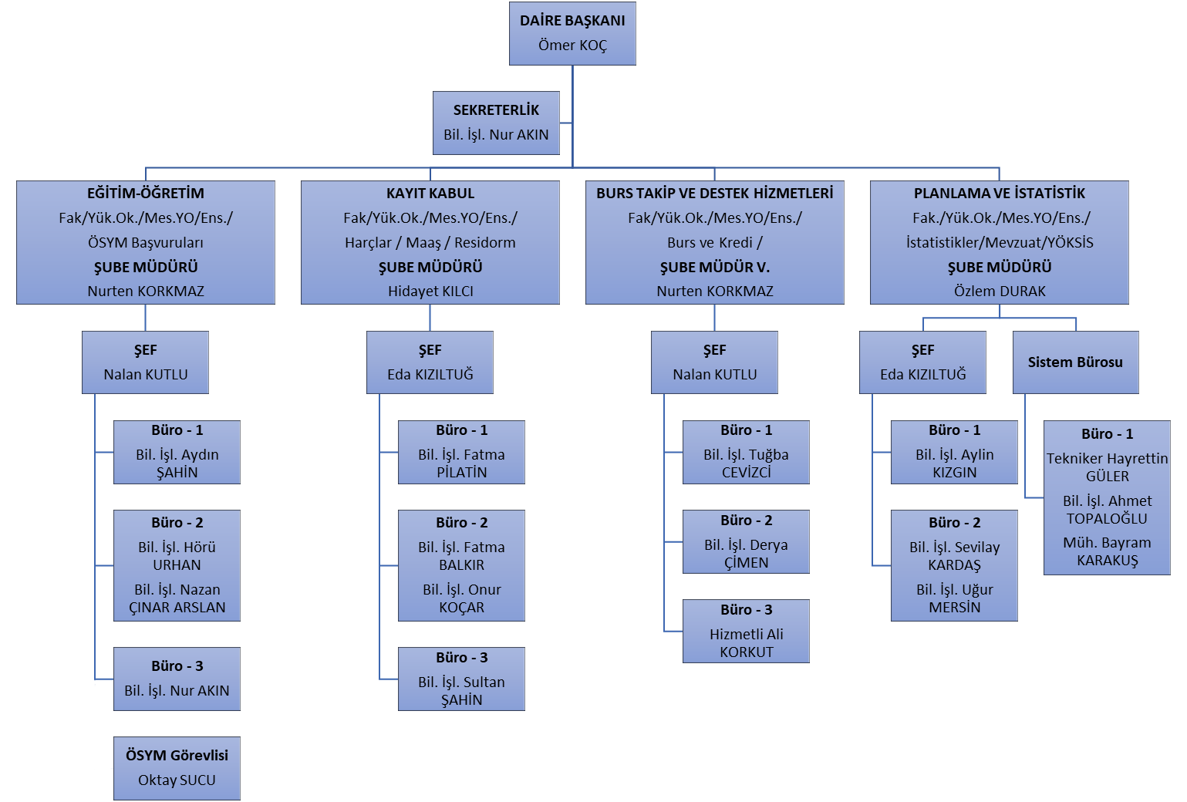

Slide 3
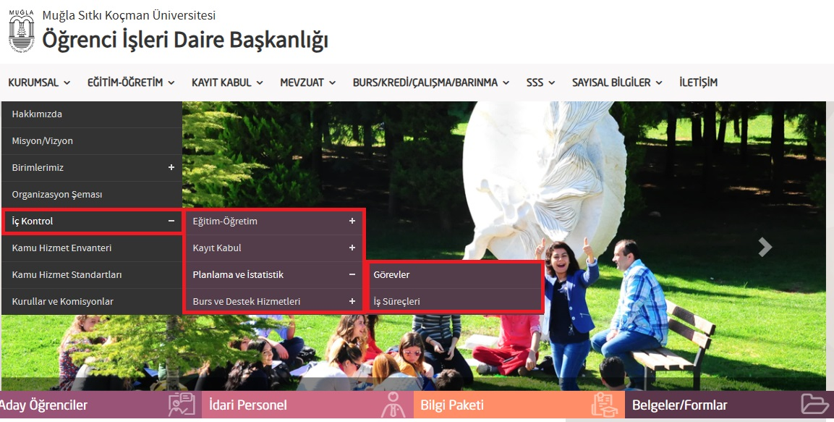
Öğrenci İşleri Daire Başkanlığı Şube Müdürlük Görevleri ve İş Süreçlerine https://oidb.mu.edu.tr/tr İç Kontrol menüsünden ulaşabilirsiniz.

Slide 4
Kayıt işlemleri
İlk kayıt işlemleri akademik takvimde belirtilen tarihlerde yüz yüze veya e- devlet üzerinden yapılır.
Kayıt için, Ölçme Seçme ve Yerleştirme Merkezi Başkanlığının her yıl yayınladığı Yükseköğretim Programları ve Kontenjanları Kılavuzundaki belgeler ile Rektörlük tarafından belirlenen belgeler istenir.
Aynı anda örgün iki ön lisans veya iki lisans programına devam edilmez. Belirtilen düzeyde yükseköğretim kurumunda kayıtlı olduğu anlaşılanların, belgelerinde eksiklik veya tahrifat bulunanların kayıtları yapılmaz; yapılmış olsa bile iptal edilir.
Üniversitede ilk kayıt sürecini başlatan ve akademik takvimde belirtilen kayıt tarihleri arasında kayıt hakkından vazgeçen öğrencinin kayıt iptali yapılır.

Slide 5
Geçici kayıt
Ortaöğretim kurumlarında, ön lisans programında veya lisans programlarında mezun aşamasında olup staj, bütünleme veya tek ders sınavına girecek adayların da kayıt tarihlerde geçici kayıtları yapılır.
Geçici kaydı yapılan adayların mezun olduklarına ilişkin belgelerini, ÖSYM Tercih Kılavuzunda belirtilen tarihe kadar ibraz etmeleri halinde asıl kayıtları yapılır.
Mezun olduklarını belgelemeyenlerin geçici kayıtları silinir ve bu durumda olup belirlenen tarihlerde geçici kayıtlarını yaptırmayan adayların kayıtları yapılmaz.

Slide 6
Mazeret Kayıtları
Kayıt tarihlerinde kayıt yaptıramayan adaylar YÖK tarafından mazeret kayıt hakkı verilmesi halinde kayıt yaptırabilir.
Mazeret kayıt tarihleri YÖK tarafından belirlenir ve ilan edilir. Mazereti dekanlık/müdürlük tarafından kabul edilen adaylar mazeret kaydı yapabilir. Mazeret kayıt süresi sonunda kesinlikle kayıt yapılamaz.
DGS ile yerleşen ön lisans programında mezun aşamasında olup staj, bütünleme veya tek ders sınavına girecek adaylar, YÖK tarafından belirlenen mazeret kayıt tarihlerinde mazeret kaydı yapabilir.
Mazeret kayıt tarihleri için YÖK duyuruları ile üniversitemiz duyuruları takip edilmelidir.

Slide 7
Haftalık Ders Programları
Haftalık ders programları ve kullanılan derslikler kayıt haftasından önce OBS’ye işlenmelidir.
Kayıt yenileme ve ders kayıtları başladıktan sonra haftalık ders programı kesinlikle değiştirilmemelidir.
Ders kaydı çakışma kontrolü OBS’de devre dışı bırakılmamalıdır.

Slide 8
Kayıt yenileme ve ders kayıtları
Kayıt yenileme ve ders kayıtları akademik takvimde ilan edilen süreler içinde yapılır.
Öğrenciler katkı payını veya öğrenim ücretini ödeyerek kayıtlarını yenilemek, ders kayıtlarını yaptırmak, akademik danışmanlarına onaylatmak zorundadırlar.
Ders kaydı yaptıran öğrenciler akademik takvimde belirtilen ders değiştirme ve bırakma tarihlerinde kayıt yaptırdıkları dersleri bırakabilir, yeni derslere kayıt yaptırabilirler.
Öğrenciler kayıtlarını kendileri yaptırmakla yükümlüdürler ve kayıt yenileme işleminin tümünden sorumludurlar.
Mazereti kabul edilen öğrenciler, ders değiştirme ve bırakma süresi içinde kayıt yaptırabilirler.
Kayıt yenilemeyen öğrencilerin kayıt yenilemedikleri süreler azami öğrenim süresinden sayılır.
Ders kaydı sırasında uygulanacak öncelik sırası aşağıdaki gibidir:
  Devamı alınamayan veya başarısız olunan dersler.
  Geçmiş dönemlerden alınmamış dersler.
  İçinde bulunulan dönemden alınmamış dersler.

Slide 9
Özel öğrenci ve değişim öğrencisi
Özel öğrenci veya değişim öğrencisi statüsünde üniversiteye kabul edilecek veya diğer üniversitelere gönderilecek öğrenciler için aşağıdaki esaslar uygulanır:
Diğer üniversite öğrencilerinden isteyenlere, ilgili birim yönetim kurulunun önerisi ve Üniversite Yönetim Kurulunun onayı ile açılan dersleri izleme izni verilebilir. Özel öğrencilerin, kaydoldukları dersler için belirlenen tüm şartlara uymaları gerekir. Özel öğrenciler normal statüdeki öğrencilerin öğrencilik haklarından yararlanamazlar.
Diğer üniversitelerden ders almak isteyen öğrencilere, ilgili birim yönetim kurulunun önerisi ve Üniversite Yönetim Kurulunun onayı ile izin verilebilir.
Yurt içinden ya da yurt dışından belli bir süre için Üniversiteye gelen veya Üniversiteden giden öğrencilerin harç, kayıt, başarılı oldukları derslerden aldıkları notların değerlendirilmesi ve tanınması gibi tüm işlemler ikili anlaşma ve ilgili mevzuat hükümlerine göre ilgili kurulların kararları ile yürütülür.
Değişim Programlarına katılan öğrencilerin OBS’de ders kaydı yapılmamalıdır.

Slide 10
Yabancı Dil Hazırlık Eğitimi
İsteğe bağlı yabancı dil hazırlık programına kabul edilen öğrencilerin kayıtlı olduğu bölüm/programdaki ders kayıtları iptal edilmeli, sınıfı hazırlık olarak değiştirilmelidir.
Yabancı dil hazırlık eğitimi alan ve değişim programlarına katılan öğrencilerin öğrenim ücretlerinin tahsilatı Akademik Birimler tarafından takip edilmelidir.

Slide 11
Kayıt yenileme ve ders kayıtlarında Ders yükü
Normal ders yükü 30 AKTS’dir.
Ara Sınıflarda Ders Arttırma
  3,00˃GNO≥2,00» ders yükü 36 AKTS
  4,00=GNO≥3,00» ders yükü 42 AKTS
Mezuniyet Aşamasında Ders Arttırma
  3,00˃GNO≥2,00» ders yükü 42 AKTS
  4,00=GNO≥3,00» ders yükü 48AKTS

Slide 12
Önceki öğrenimin tanınması
Üniversiteye ilk defa kayıt yaptıran öğrenciler, eğitim-öğretim yılının ilk haftası içinde başvurmaları halinde;
Daha önceki yükseköğretim bölüm/programlarında başardıkları derslerin kredileri ve bu derslerden aldıkları başarı notları ilgili yönetim kurulu kararı ile kayıt yaptırdıkları bölüm ve programa aktarılır.
Tanınan ve başarı notları aktarılan eğitim-öğretim programındaki derslerin toplam kredisi ve öğrencinin kaydolduğu programın eğitim-öğretim programındaki yarıyıl kredileri dikkate alınarak bu derslerin karşılık geldiği yarıyıl sayısı hesaplanır. Bu süre Kanunun 44 üncü maddesinde belirtilen azami öğrenim süresinden düşülerek, öğrencinin intibak ettirileceği yarıyıl ilgili yönetim kurulu kararı ile belirlenir.

Slide 13
Önceki Öğrenim Bilgilerinin OBS’ye İşlenmesi
Önceki öğrenimi tanınan öğrencilerin intibak yapılacağı yarıyıl, normal öğrenim süresi, azami öğrenim süresi, ilave dönem, harç ilave dönemi belirlenmeli ve OBS’ye işlenmelidir.
Yatay/Dikey Geçiş yoluyla Üniversitemize kayıt yaptıran ve Değişim Programlarına katılan öğrencilerin geldiği/gittiği Üniversitelere ilişkin bilgiler OBS’ye işlenmelidir.

Slide 14
Derslere Devam zorunluluğu
Öğrenciler eğitim-öğretim programlarında yer alan derslere devam etmek ve sınavlara katılmak zorundadırlar.
Öğrencilerin derslerde devam şartını yerine getirmiş olabilmeleri için;
  Teorik kısmının en az % 70’ine,
  Uygulama, laboratuvar ve klinik çalışmalarının en az %80’ine katılmış olmaları gerekmektedir.
  Uzaktan öğretim yoluyla verilen dersler akademik takvim içerisinde ders programında yer alan ders saati dışında da izlenebilir.
Mazereti kabul edilmiş olsa bile teorik ve uygulamalı derslerdeki şartlardan birini yerine getirmeyen öğrenci devam şartını yerine getirmemiş sayılır ve yarıyıl sonu sınavına alınmaz. Sınava girmiş olsa bile sınavdaki başarı durumu değerlendirilmez, yarıyıl notu “TT” verilir ve devamsızlıktan kaldığı belirtilmiş olur.
Üniversite adına kültür, spor ve bilim faaliyetlerine katıldığı için görevli izinli sayılan öğrencilerin görevli izinli sayıldıkları süreler, devamsızlıktan sayılmaz.

Slide 15
Sınavlar ve değerlendirme
Sınavlar;
Ara sınav,
Yarıyıl sonu sınavı,
Mazeret sınavı,
Bütünleme sınavı,
Muafiyet sınavı
Tek ders sınavından oluşur.

Slide 16
Notlar
Öğrencilere aldıkları her ders için, o dersi yürütmekle görevlendirilen öğretim elemanı tarafından, aşağıdaki tabloda yer alan harf notlarından biri yarıyıl başarı notu olarak verilir.
PUAN KARŞILIĞI | YARIYIL/YIL SONU BAŞARI NOTU | KATSAYI
90-100 | AA | 4
85-89 | BA | 3.5
80-84 | BB | 3
75-79 | CB | 2.5
70-74 | CC | 2
65-69 | DC | 1.5
60-64 | DD | 1
50-59 | FD | 0.5
49 ve aşağısı | FF | 0
Diğer değerlendirmeler: TT-Devamsızlıktan kalınan ders, MM-Muaf tutulan ders, GG-Geçer,
KK-Kalır, SS-Süren ders, VV – Bırakılan Derstir.

Slide 17
Notlarda maddi hata
Öğrenciler, maddi hata düzeltme başvurularını notların ilan edildiği tarihten itibaren yedi gün içinde ilgili Dekanlık/Müdürlüğe yaparlar. Bu süre dışında yapılan başvurular dikkate alınmaz.
Başvurular Maddi Hata İnceleme Komisyonu tarafından incelenir.
Komisyon; Dekan/Müdürün görevlendireceği Dekan/Müdür Yardımcısı başkanlığında toplam üç öğretim elemanından oluşur. Komisyon görevlendirildikten sonra incelemelerini en geç üç gün içinde bir rapor halinde Dekanlık/Müdürlüğe teslim eder. Dekanlık/Müdürlük, Komisyon raporunu ilgili yönetim kuruluna sunar. Maddi hatanın düzeltilmesi için not değişikliği ancak ilgili yönetim kurulu kararı ile yapılır.

Slide 18
Lisans öğretiminde akademik yetersizlik engeli ve süresi
Eğitim öğretimlerinin ilk dört yarıyılı sonunda genel not ortalamaları 1.80'in altında kalan lisans öğrencileri, akademik yetersizlik durumuna düşerler. Bu duruma düşen öğrenciler, beşinci ve daha üst yarıyıllardan ders alamazlar.
Akademik yetersiz öğrenciler, beşinci ve daha üst yarıyıllardan ders alabilmek için önceki yarıyıllarda almadıkları derslerle birlikte başarısız oldukları dersleri ve/veya başardıkları dersleri not yükseltmek amacıyla alarak genel not ortalamalarını en az 1.80’e yükseltmek zorundadırlar.

Slide 19
Ders tekrarı
Bir dersten (FF), (FD), (TT) veya (KK) notu alan öğrenciler bu dersi, verildiği ilk yarıyılda tekrar almak zorundadırlar.
Öğrenciler tekrara kaldıkları seçmeli veya sonradan programdan çıkarılan dersler yerine kayıtlı oldukları bölüm tarafından uygun görülen ve kredi bakımından eş veya yakın değerde olan dersleri alabilirler. Bu durumda;
  Ders Temelinde Yerine Ders Saydırma veya
  Öğrenci Temelinde Yerine Ders Saydırma yapılır.
Öğrenciler daha önce geçer not aldıkları dersleri, öğrenim süreleri içinde, ilgili dersten geçer not aldıkları yarıyıldan itibaren en geç dört yarıyıl içinde almaları şartıyla tekrarlayabilirler. Tekrarlanan derslerde, alınan son not geçerlidir.

Slide 20
Öğrenime Ara verme İzni (Kayıt Dondurma)
İlgili fakülte/yüksekokul yönetim kurulu tarafından kabul edilen haklı ve geçerli bir mazereti nedeni ile öğrenime ara vermek için başvuran öğrenciye ilgili fakülte/yüksekokul yönetim kurulu kararı ile bir veya iki yarıyıl süre için öğrenime ara verme izni verilebilir.
Öğrenime ara veren öğrencilerin yarıyıl izin bilgileri OBS’ye doğru işlenmeli ve ilgili yarıyılda ders kaydı yapmış ise dersler üzerinden çıkarılmalıdır.

Slide 21
Öğrenime Ara Verme İzin Gerekçeleri
Öğrencilere aşağıdaki gerekçelerle yarıyıl/yıl izni verilebilir.
Hastalık İzni: En az altı haftalık bir süreyi kapsayan ve ilgili yönetim kurulunca uygun görülen sağlık kurulu raporu,
Askerlik İzni: Öğrencinin tecil veya sevk tehiri işleminin zorunlu nedenlerle yapılmaması veya azami öğrenim süresini doldurduğu için isteğe bağlı ya da zorunlu askere alınması,
Maddi ve Ailevi Nedenlerle İzin: Öğrenci için beklenmedik anlarda ortaya çıkan ve geçimini etkileyen ölüm, doğal afet veya benzer durumlar,
Değişim programları hariç olmak üzere öğrenimleri ile ilgili olarak yurt dışında görevlendirilme,
Öğrencinin gözaltına alınmış ve/veya tutuklanmış olması
İlgili fakülte/yüksekokul yönetim kurulunca önerilen ve Üniversite Yönetim Kurulu tarafından kabule değer görülen diğer mazeret durumları.

Slide 22
Öğrenime Ara Verme İzni Başvuru Şekli ve Süresi
İzin istekleri gerekçeli bir dilekçe ve belgelerle birlikte ilgili dekanlık veya müdürlüklere yapılır. İzin isteklerinin yarıyıl başında ve ders alma süresi bitmeden önce yapılması esastır. Ani hastalık ve beklenmedik durumlar dışında bu süreler bittikten sonra yapılacak başvurular işleme konulmaz.

Slide 23
Kayıt silme
Bu Yönetmeliğin azami öğrenim öğrenim süresinin tamamlanıp tamamlanmadığına bakılmaksızın aşağıdaki durumlarda öğrencinin kaydı silinir.
Kendi isteği ile kayıt silme dilekçesi vermesi,
Yatay geçiş yoluyla başka bir yükseköğretim kurumuna kabul edilmesi,
Yükseköğretim kurumundan çıkarma cezası ile cezalandırılması,
Örgün olmayan öğretim programları hariç olmak üzere, başka bir yükseköğretim kurumunda kayıtlı olduğunun belirlenmesi,
Kayıt işleminin, kural dışı (eksik belge veya sahte belge ile) yapıldığının, kayıt hakkı kazanamadığının anlaşılması nedeniyle kayıt işleminin iptal edilmesi,

Slide 24
Özel Öğrenci, Değişim Programı ve Yaz Okulu Öğrencisi Kayıt Silme
Özel öğrenci, değişim programı öğrencileri ile yaz okulunda Üniversitemizde ders alan diğer üniversite öğrencilerinin Üniversitemizdeki eğitimini tamamladıktan sonra kayıtları silinir ve transkriptleri kayıtlı olduğu üniversitelerine gönderilir.
Özel Öğrenci statüsünde öğrenimine devam eden öğrencilerin, Üniversitemizde tanınan öğrenim süreleri sonunda yeni bir Yönetim Kurulu Kararı alınmadan kayıt silme işlemi yapılır.
Tüm kayıt silme işlemlerinde OBS’de öğrenci kart bilgilerinde öğrenci katkı payı veya öğrenim ücretlerine ilişkin bilgiler kontrol edilerek ücretler tahsil edilir, tahsil zorunluluğu olmayanların tahakkukları sıfırlanır, varsa yarıyıla ait ders kayıtları bırakıldı olarak işaretlenir.

Slide 25
Normal Öğrenim Süreleri ve Azami Öğrenim Süreleri
Ön lisans; normal öğrenim süresi iki yıl, azami öğrenim süresi dört yıl,
Lisans; normal öğrenim süresi dört yıl, azami öğrenim süresi yedi yıl,
Veterinerlik ve Diş Hekimliği Fakültesi normal öğrenim süresi beş yıl, azami öğrenim süresi sekiz yıl,
Tıp fakültesi normal öğrenim süresi altı yıl, azami öğrenim süresi dokuz yıldır.

Slide 26
Azami Öğrenim Sonunda yapılacak ek sınavlar ve öğrenim hakları
Azami öğrenim süreleri sonunda son sınıf öğrencilerine, kayıtlı oldukları bölüm/programlardan mezun olabilmek için başarısız oldukları bütün dersler için iki ek sınav hakkı verilir.
Bu sınavlar sonunda başarısız ders sayısını beş derse indirenlere bu beş ders için üç yarıyıl, ek sınavları almadan beş derse kadar başarısız olan öğrencilere dört yarıyıl (sınıf geçme esasına göre öğretim yapılan kurumlarda iki eğitim-öğretim yılı) öğrenim hakkı verilir.
Bir dersten başarısız olanlara ise öğrencilik haklarından yararlanmaksızın, başarısız oldukları dersin sınavlarına sınırsız girme hakkı tanınır.
İzledikleri programdan mezun olmak için gerekli bütün derslerden geçer not aldıkları hâlde başarılı sayılabilmeleri için genel not ortalamaları 2.00’ı sağlayamamaları sebebiyle ilişikleri kesilme durumuna gelen son yarıyıl (sınıf geçme esasına göre öğretim yapılan kurumlarda son sınıf) öğrencilerine, not ortalamalarını yükseltmek üzere diledikleri derslerden sınırsız sınav hakkı tanınır.

Slide 27
Diploma, diploma defteri düzenlenmesi, imzalanması ve teslim işlemleri ile ilgili hususlar
Akademik birimlerimiz tarafından Eğitim-Öğretim Yılı sonunda mezuniyete ilişkin Yönetim Kurulu Kararı, mezun listesi, mezuniyet tarihi ile diploma numarasına göre sıralanmış diploma defteri (renkli) Daire Başkanlığımıza gönderilir.
Akademik birimlerimiz tarafından gönderilmemiş ve arşivlenmemiş diploma defterlerimiz bulunmakta, bulunduğumuz yarıyıl içinde eksikliklerin tamamlanarak ciltlenmek ve arşivlenmek üzere Daire Başkanlığımıza gönderilmesi gerekmektedir.
Bazı akademik birimlerimizde mezuniyet işlemlerinde gecikmeler yaşanmaktadır ve bu gecikmeler mezunlarımızın mağduriyetine ve çözüm bulmak için Rektörlüğümüze ulaşmalarına neden olmaktadır.
Mevcut diplomaların hazırlanması, imzalanmak üzere akademik birimler ve Dairemiz arasında gidip gelmesi ve arşivlenmesi konusunda sorunlar yaşanmaktaydı. Rektör Hocamızın talimatlarıyla bu yarıyıl sonunda diplomaların elektronik imza ile imzalanması için çalışmalar başlatılmış ve süreç devam etmektedir.
Diplomalara ilaveten diploma eki, transkript, öğrenci belgesi vb. belgelerin de elektronik imza ile imzalanması planlanmaktadır.

Slide 28
Eğitim-Öğretim Programı Oluşturma ve Değişiklik Teklifleri
Yeni Eğitim-Öğretim Programı Teklifleri/Güncellemeleri; program yeterlilikleri, TYYÇ ve ulusal/uluslararası program akreditasyon sistemlerinin belirlediği esaslar ile programa özgü koşullardaki değişiklikler, birim kalite komisyonu, iç ve dış paydaşların görüşleri ile ölçme-değerlendirme sistemi sonuçları dikkate alınarak, Muğla Sıtkı Koçman Üniversitesi Program Açma/Kapatma, Eğitim-Öğretim Programı Oluşturulması ve Güncellenmesine İlişkin Yönergenin ilgili maddeleri gereğince süreç takip edilerek ilgili eğitim-öğretim yılında Mayıs ayı içerisinde Rektörlüğe sunulması gerekmektedir.

Slide 29
Eğitim-Öğretim Programı Değişikliklerinde İntibak Programı
Öğrenci Bilgi Sistemi müfredat bazlı çalışmaktadır. Eğitim-Öğretim Programı revizyon tekliflerinde intibak programı mutlaka hazırlanmalı ve teklif dosyasına eklenmelidir.
Eğitim-öğretim programı değişikliği senatodan geçtikten sonra intibak programı kayıtlı öğrencilere uygulanır.

Slide 30
İntibak işlemleri nasıl yapılır?
Eğitim-Öğretim Programlarına seçmeli ders ekleme dışında eğitim-öğretim program değişikliklerinin tamamı için İntibak Komisyonları tarafından intibak programı yapılır.
Eğitim-Öğretim Programından kaldırılan, değiştirilen ve başarılma zorunluluğu kalmayan her bir dersin yerine alınacak dersler belirlenir.
Öğrencilerin minimum mezuniyet ve yarıyıl/yıl kredilerinde oluşabilecek eksiklikleri tamamlamak amacıyla ilave alınacak dersler belirlenir.
Muğla Sıtkı Koçman Üniversitesi Program Açma/Kapatma, Eğitim-Öğretim Programı Oluşturulması ve Güncellenmesine İlişkin Yönergesi’’nde yer alan Form-12 İntibak Komisyonu tarafından hazırlanır. ‘‘(https://oidb.mu.edu.tr/tr/dokuman)
Onaylanan intibak programları, ilgili Akademik Birim tarafından Öğrenci Bilgi Sistemine işlenir.

Slide 31
Eğitim-Öğretim Programının(Müfredat) OBS’ye İşlenmesi
Öğrencinin kartında yer alan Müfredat Bilgisi değiştirilmez.
Sadece Seçmeli ders eklenmesi ve değişikliği olması halinde OBS’de var olan müfredat üzerine seçmeli derslerin dönemler itibariyle işlenmesi yeterlidir.
Zorunlu/Seçmeli ders değişikliği olması halinde sınıf dönem tanımlarına ait kuralların yeni müfredata yansıyabilmesi için OBS’de eski müfredat çoğaltılarak yeni müfredat oluşturulur.
Müfredat oluşturulduktan sonra önceki müfredat ile yeni müfredat arasında intibak işlemi yapılır.
Dersler aktif döneme yeni müfredattan açılır.

Slide 32
Rektörlüğe Bağlı Bölüm Başkanlıkları Tarafından Yürütülen Derslerin Açılması
Rektörlüğe Bağlı Bölüm Başkanlıkları tarafından yürütülen ortak zorunlu/seçmeli dersler ile özel ilgi alan dersleri, kayıt yenileme ve ders kayıtları başlamadan önce Bölüm Başkanlıkları tarafından OBS’de açılır.

Slide 33
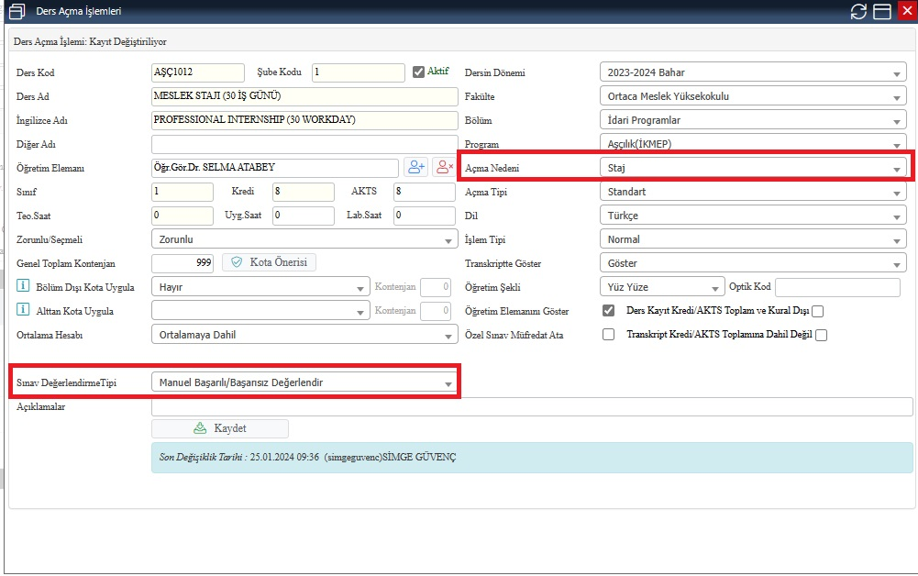
Staj «Açma Nedeni» Dönemsel değil Staj seçilmeli, sınav değerlendirme tipi Manuel Başarılı-Başarısız Değerlendir olarak seçilmelidir.

Slide 34
Yaz Okulu Öğretim Süresi
Yaz okulu öğretim süresi beş haftadır. Hazırlık programlarında bu süre yedi haftaya kadar çıkarılabilir. Bu sürelere ders kayıt ve sınav süreleri dâhil değildir. Yaz okulu takvimi, Senato tarafından akademik takvimle belirlenerek ilan edilir.
Yaz okulunda geçen süre eğitim-öğretim süresinden sayılmaz.

Slide 35
Yaz okulu ile ilgili esaslar
Öğrenciler, bir yaz okulu döneminde yirmi dört krediyi aşmamak üzere en fazla dört ders alabilir.
Güz ve bahar yarıyılında almakla yükümlü olduğu tüm dersleri alıp başarmış, genel not ortalaması en az 2.00 olan öğrenciler, yaz okulunda bir üst sınıftan açılan on sekiz krediyi aşmamak üzere en çok üç ders alabilirler.
Yaz okulunda derslere devam zorunludur. Bir dersin daha önce devam şartı yerine getirilmiş olsa bile devam zorunluluğu kaldırılmaz.
Öğrenciler Üniversite içinde başka bölüm/anabilim dalı/programlarından ya da Üniversitede açılmamış olmak kaydıyla Üniversite dışından, derse/derslere kayıt yaptırmadan önce, ilgili bölüm veya anabilim dalı başkanlığının uygun görüşü ve ilgili yönetim kurulunun oluru ile eşdeğer ders/dersler alabilirler.
Her bir yaz okulu döneminde, yirmi dört krediyi aşmamak üzere en çok dört ders Üniversite dışından alınabilir.
Öğrenciler bir dönemde sadece bir üniversitede yaz okuluna kayıt yaptırabilir.

Slide 36
Yaz Okulunda Derslere kayıt
Yaz okulunda ders alacak öğrencilerin kayıtları, ön kayıt ve kesin kayıt olarak iki aşamada yapılır. Kayıt işlemleri akademik takvimde belirtilen sürelerde yapılır.
Yaz okulunda, kesin kayıttan sonra ders değiştirme ve bırakma uygulanmaz. Ancak, kayıt yaptırdığı ders/dersleri açılmayan öğrenciler derslerin başlamasını müteakip ilk iki gün ilave ücret gerektirmeyen derslere kayıt yaptırabilirler.
Yaz okuluna, o yarıyıl sonunda ilişiği kesilmiş veya kesilme durumuna gelmiş öğrencilerin kaydı yapılmaz

Slide 37
Yatay geçiş değerlendirme puanı (DP) hesaplanması
X=Öğrencinin yerleştiği programa kaydolduğu yıldaki merkezi yerleştirme puanı,
Y=İlgili programın adayın kaydolduğu yıldaki taban puanı (okul birincisi ve ek yerleştirmeler hariç),
Z=4’lük not sistemine göre adayın genel not ortalaması,
Not Belgesinde (transkript) 4’lük not sistemine göre genel not ortalaması bulunmayan öğrencilerin not dönüştürülmesinde Yükseköğretim Yürütme Kurulu tarafından belirlenen dönüştürme tablosu kullanılır.
Tıp Fakültesi hariç diğer bölüm ve programlara başvuran adayların kabulünde aşağıdaki formüle göre değerlendirme puanı hesaplanır.
  Yatay Geçiş Değerlendirme puanı (DP)= [(X/Y)x40]+(Zx15)
Tıp Fakültesine başvuran adayların kabulünde aşağıdaki formüle göre değerlendirme puanı hesaplanır.
  Yatay Geçiş Değerlendirme puanı (DP)= [(X/Y)x85]+(Zx3,75)
Yatay geçiş başvuruları başlamadan önce senato kararı ile kabul edilen ilan metni ve kontenjanlar, güz ve bahar dönemi ek madde 1 uygulama ilkeleri ile ilgili yönetmelik mutlaka okunmalıdır.

Slide 38
Yatay Geçiş İşlemleri Modülünde Bilgi Tanımlama
Yatay Geçiş İşlemleri Modülünde, yatay geçiş başvuru tiplerine göre tanımlama Öğrenci İşleri Daire Başkanlığınca yapılır.
Yatay Geçiş yoluyla öğrenci kabul edecek programların, kabul kuralları ve başvuruya ait tüm tanımlamalar Akademik Birimler tarafından yapılır.

Slide 39
KVKK Uygulanması
Öğrencilerle ilgili yapılan yazışmalarda KVKK kapsamında T.C. kimlik numaraları maskelenmeli, farklı üniversitelerle yapılacak yazışmalar her bir üniversite için ayrı ayrı yapılmalıdır.

Slide 40
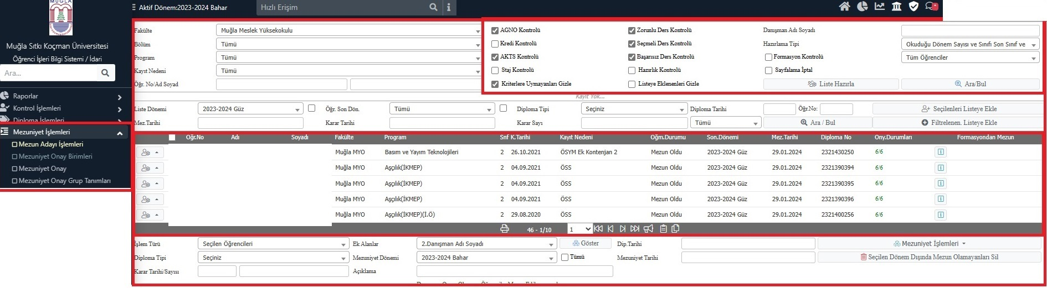
2023-2024 Eğitim-Öğretim Yılı Bahar Yarıyılında Öğrenci Bilgi Sistemi üzerinden Muğla Meslek Yüksekokulu ile Mezun Aday İşlemleri menüsü ile öğrencilerin mezuniyetleri test edilerek başarılı bir şekilde tamamlandı. Sürecin işleyişine ilişkin kılavuz üst yazı ile Akademik Birimlerimize gönderilecektir.

Slide 41
Öğrenci Disiplin İşleri
Öğrenci disiplin işleri, 2547 sayılı Yükseköğretim Kanunun 54. Maddesi kapsamında yürütülür.
Adı geçen Kanunun Öğrencilerin Disiplin İşleri başlıklı 54. maddesi için https://oidb.mu.edu.tr/tr/yonetmelikler-2912 adresinde yer alan linkten, disiplin işlemlerine ilişkin örnek belgelere https://oidb.mu.edu.tr/tr/dokuman adresinden ulaşılabilir.

Slide 42
Dinlediğiniz için teşekkürler…

